Slide 1
Компьютерное зрение
Толстихин Антон Артемович
madstayler93@gmail.com
Сопоставление изображений

Slide 2
Совмещение изображений
Совмещение изображений (image alignment) – определение совместно наблюдаемой области и совмещение изображений до совпадения общей наблюдаемой области
Сопоставление изображений (image matching) – определение соответствия точек и фрагментов между изображениями (пр. определение пар точек, которые соответствуют одной и той же точке сцены)

Slide 3
Построение панорамы (мозаики)

Slide 4
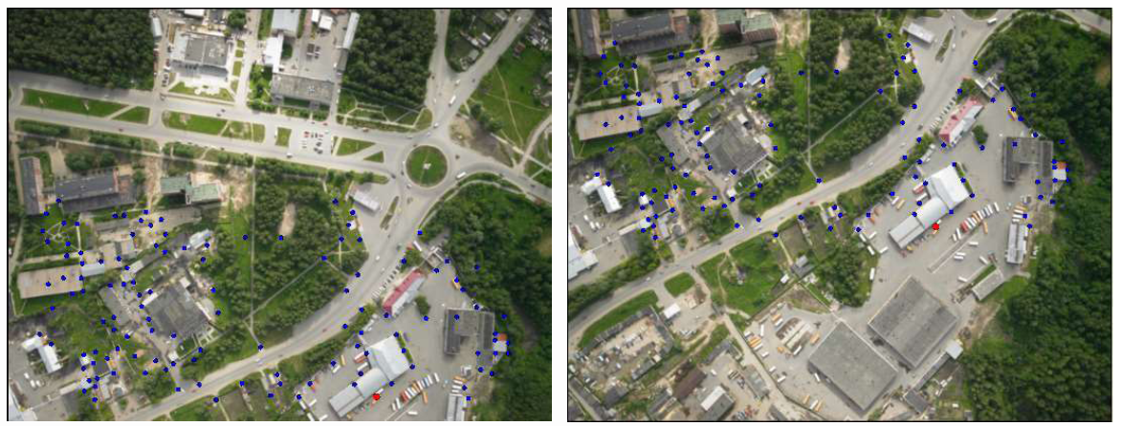
Геоинформатика
Сопоставление изображений, построение карт, карт высот и т.д.

Slide 5
Трехмерная реконструкция по изображениям
Коллекция изображений из интернета
Трёхмерная модель

Slide 6
Медицинские изображения

Slide 7
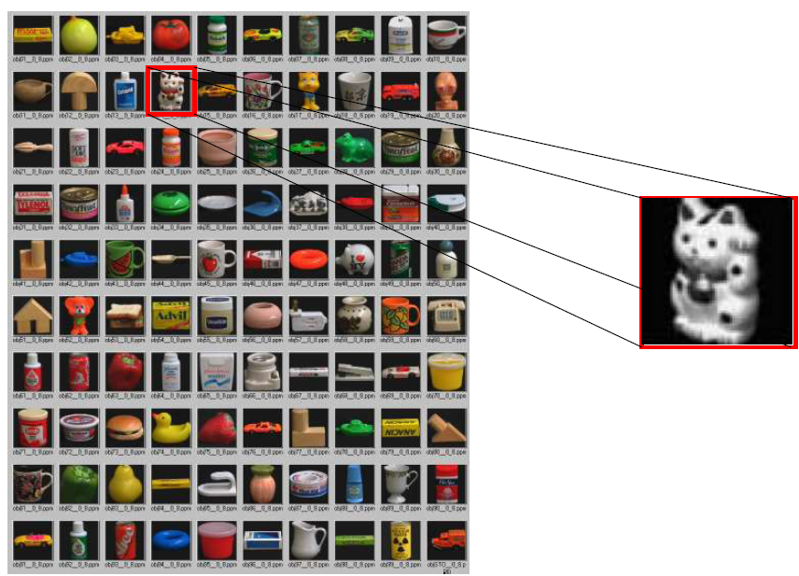
Поиск и распознавание
Поиск изображений по содержанию в базе изображений, выделение объектов, классификация изображений

Slide 8
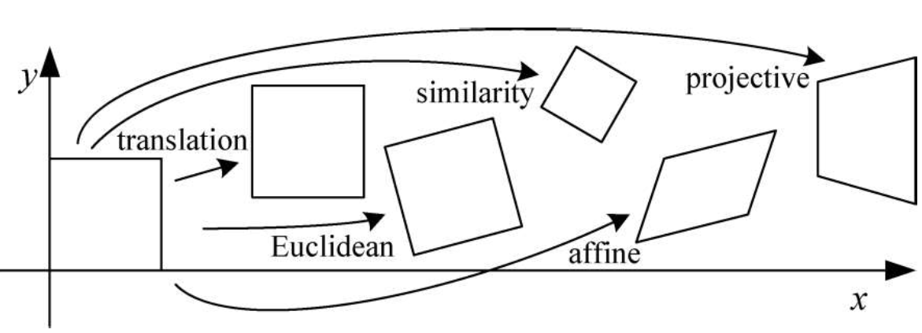
2D преобразования изображений

Slide 9
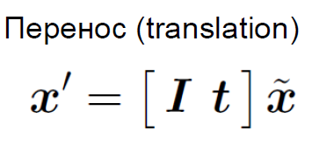
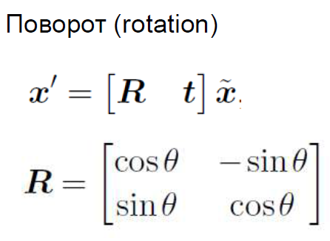

2D преобразования изображений

Slide 10
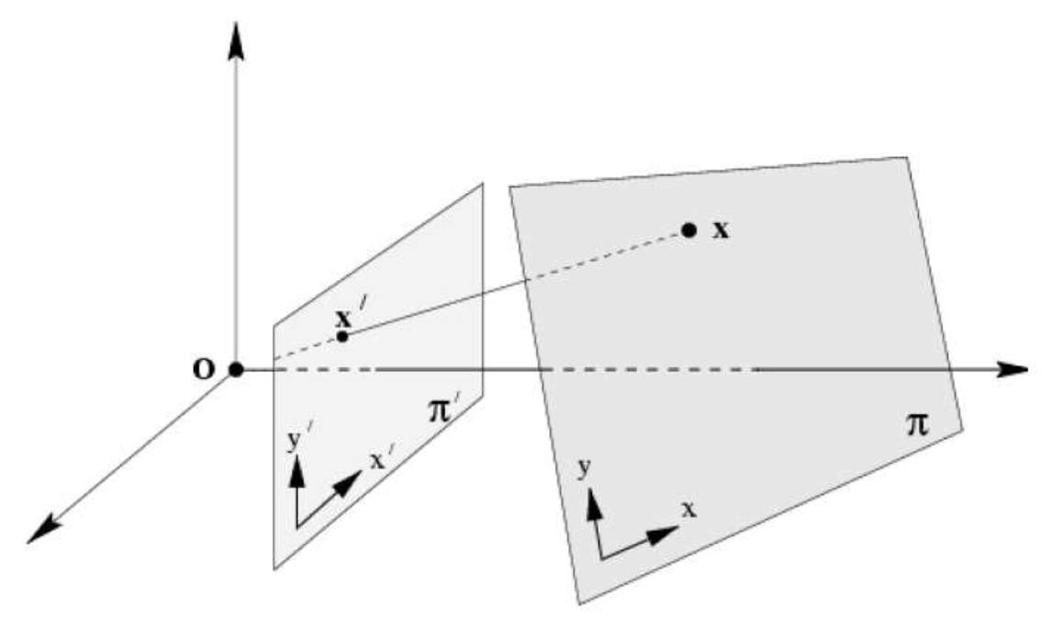
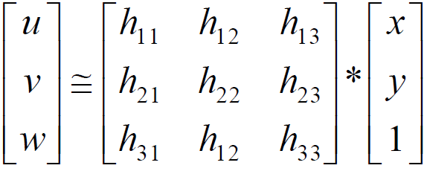
Гомография
Особый случай - перспективное преобразование плоскости (гомография)
Глубину знать не обязательно!
В однородных координатах можем записать как x’=Hx
8 степеней свободы (c точностью до масштаба)

Slide 11
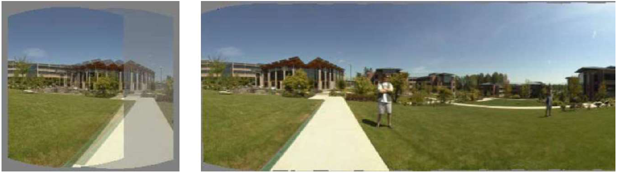
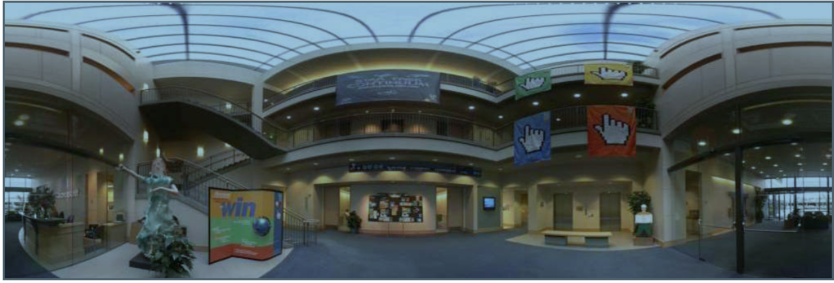
Примеры склейки панорам

Slide 12
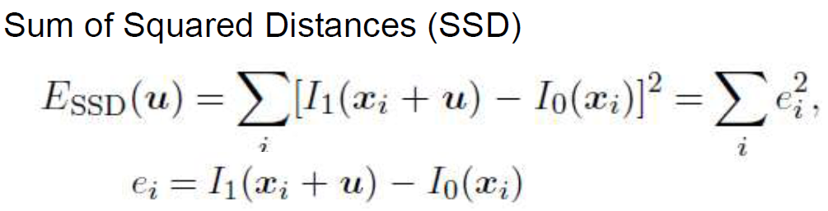
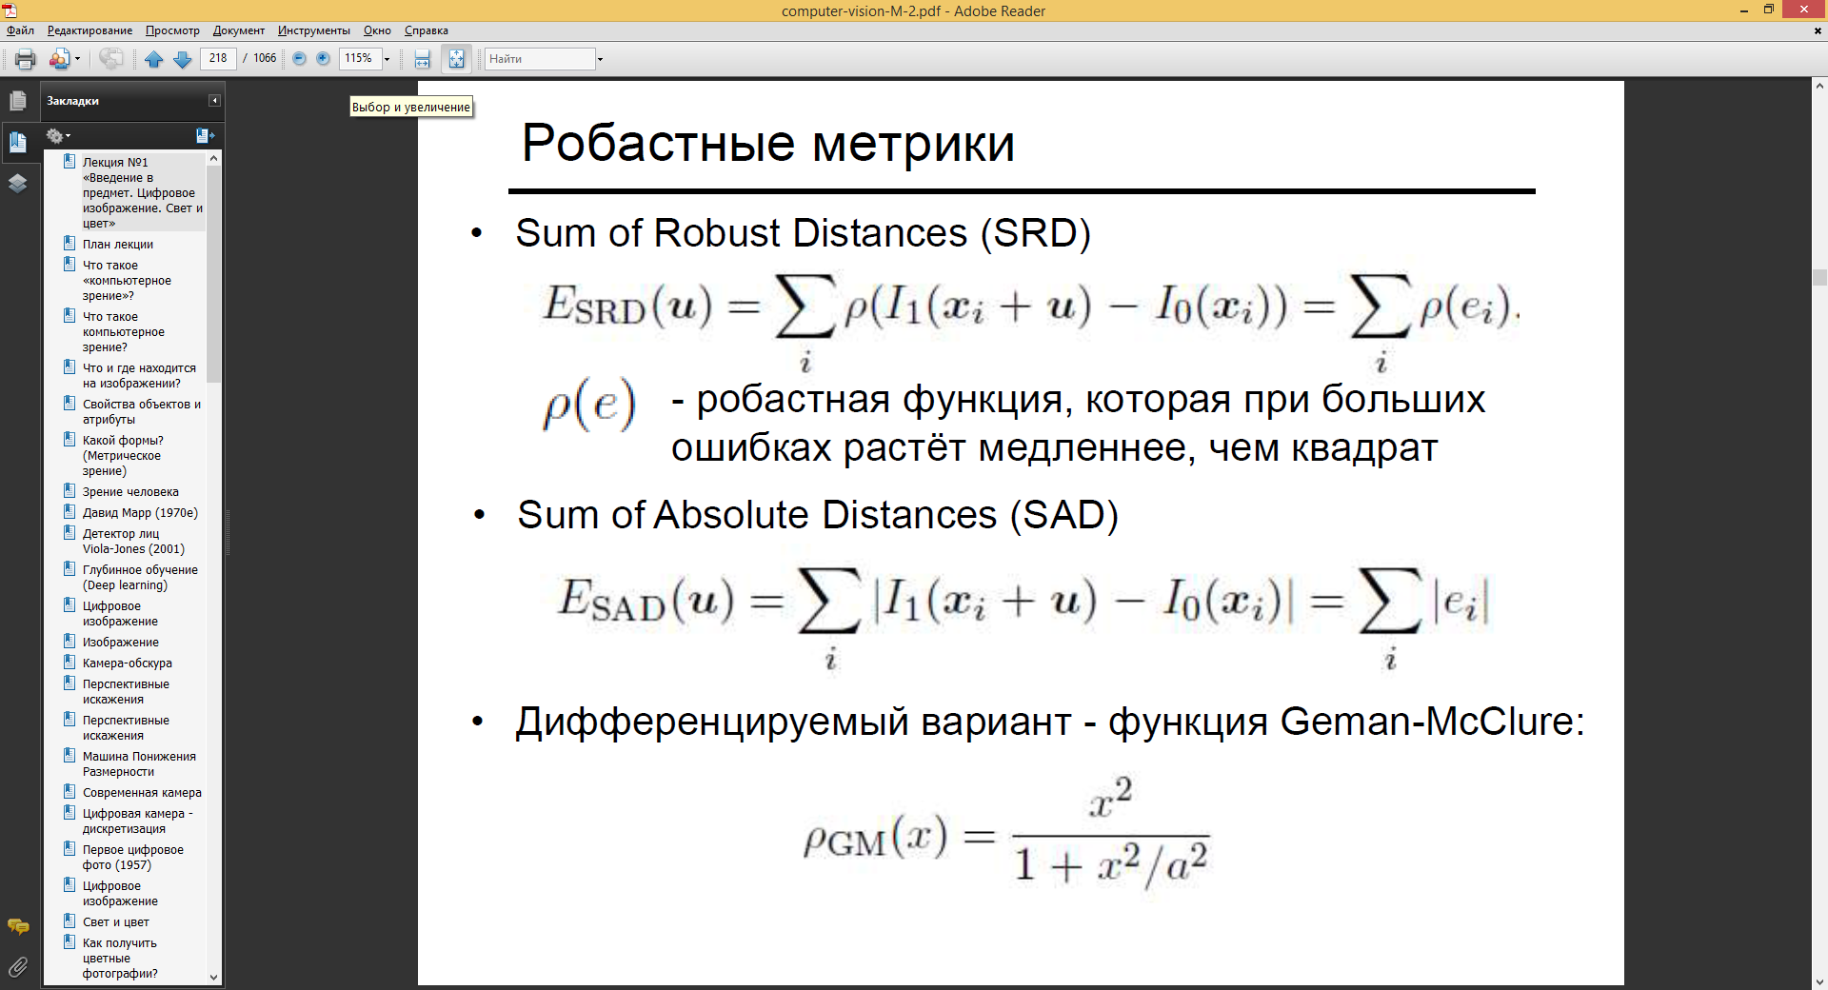
Метрики попиксельного сравнения

Slide 13
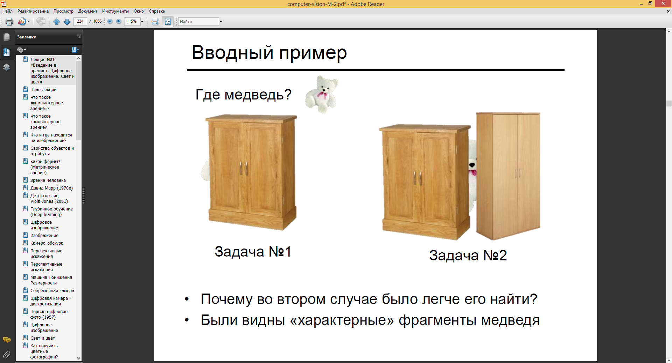
Вводный пример
Где медведь?

Slide 14
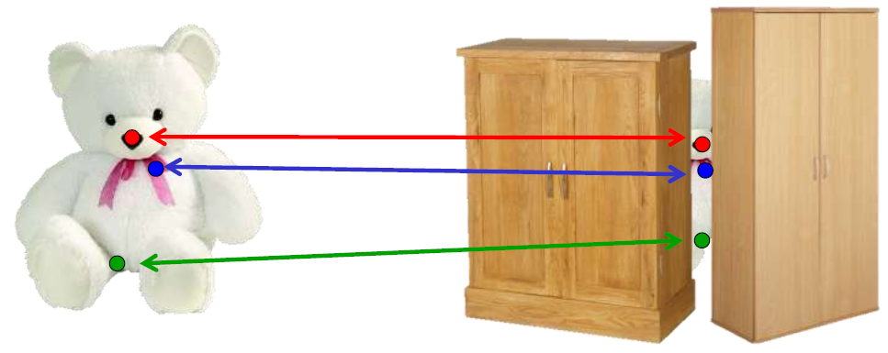
Особенности (features)
«Хорошо различимые фрагменты» объекта
  «особенности» (features)
  «характеристические точки» (characteristic points)
  «ключевые точки» (keypoints)
  «локальные особые точки» (local feature points)
Характерные фрагменты позволяют справится с изменениями ракурса, масштаба и перекрытиями

Slide 15
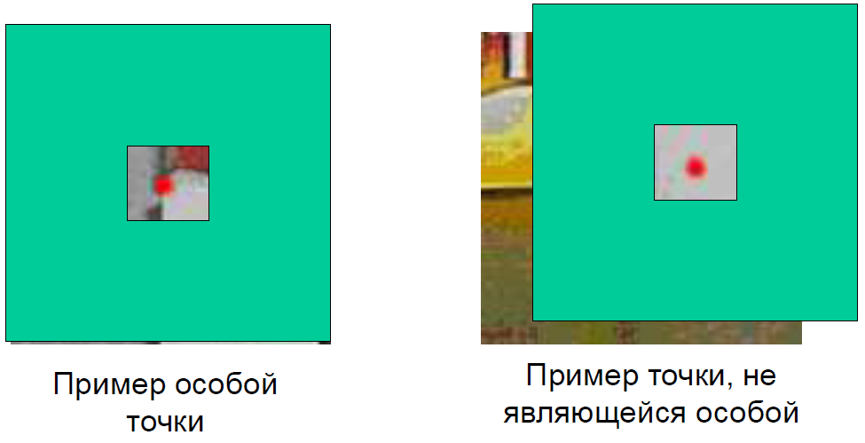
Локальные особенности
Локальная (особая) точка p изображения I должна обладать «характерной окрестностью» D, т.е. отличаться от всех точек в некоторой окрестности p
Для определения, является ли точка «характерной», нам достаточно только её окрестности

Slide 16
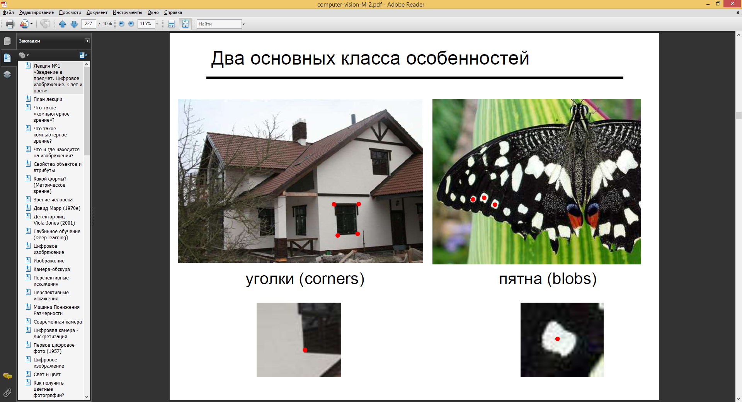
Два основных класса особенностей
Уголки (corners)
Пятна (blobs)

Slide 17
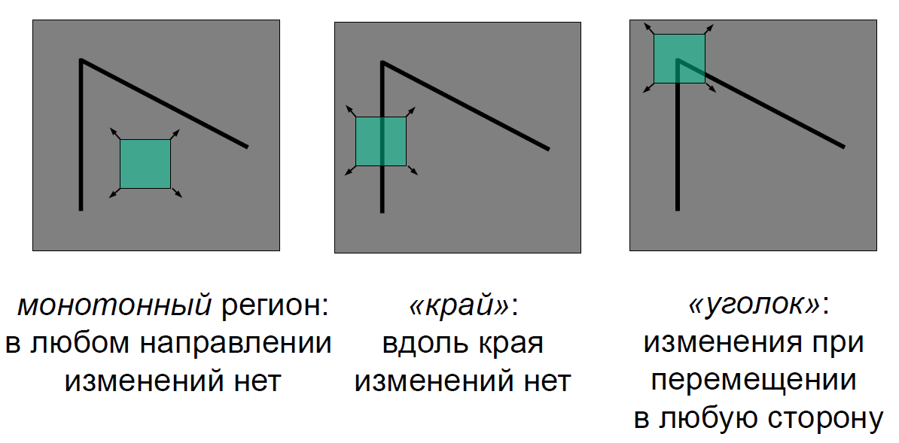
Локальные особенности

Slide 18
Детектор Харриса
Наиболее популярный детектор локальных особенность точек – детектор Харриса (Harris)
Ищет такие точки (x,y), окрестность которых меняется при любом сдвиге (x+u, y+v)
Такие точки обычно оказываются углами, поэтому метод ещё называют «детектор углов»

Slide 19
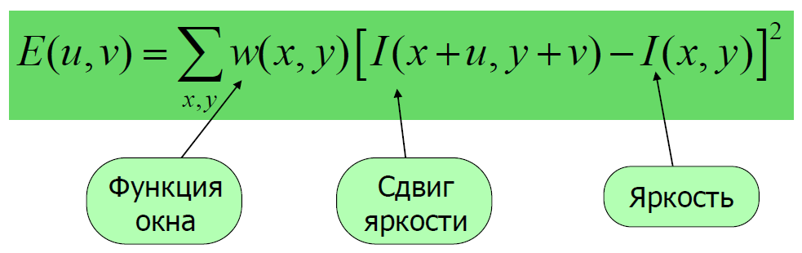
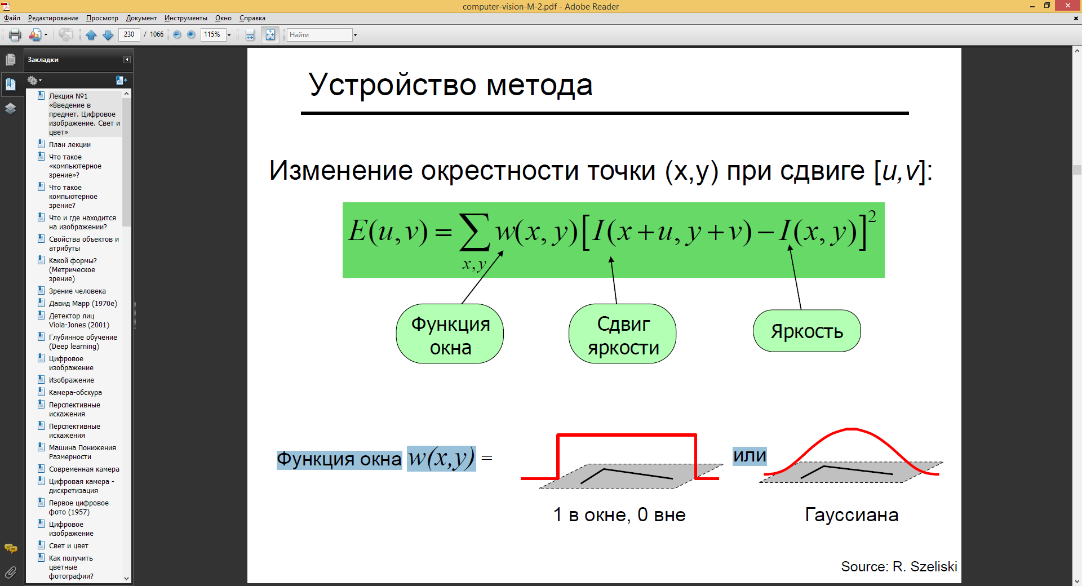
Устройство метода
Функция окна w(x,y)

Slide 20
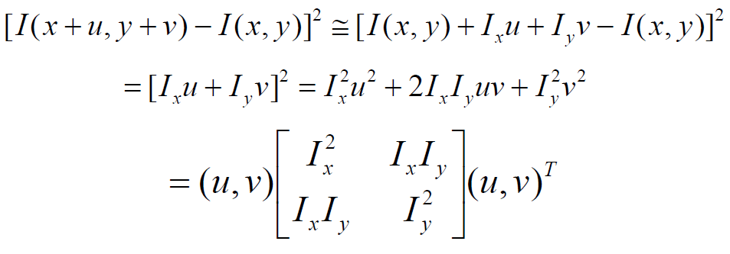
Устройство метода

Slide 21
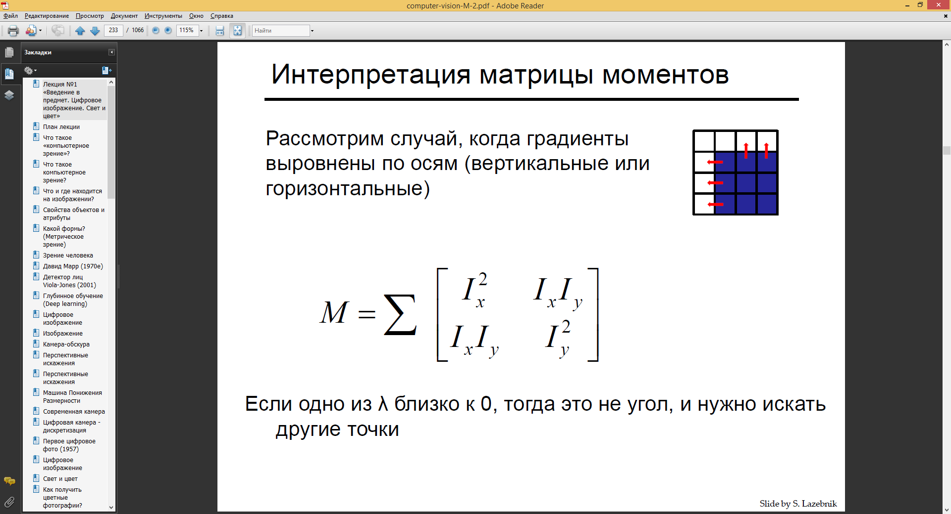
Интерпретация матрицы моментов
Рассмотрим случай, когда градиенты выровнены по осям (вертикальные или горизонтальные)
Если одно из λ близко к 0, тогда это не угол, и нужно искать
другие точки

Slide 22
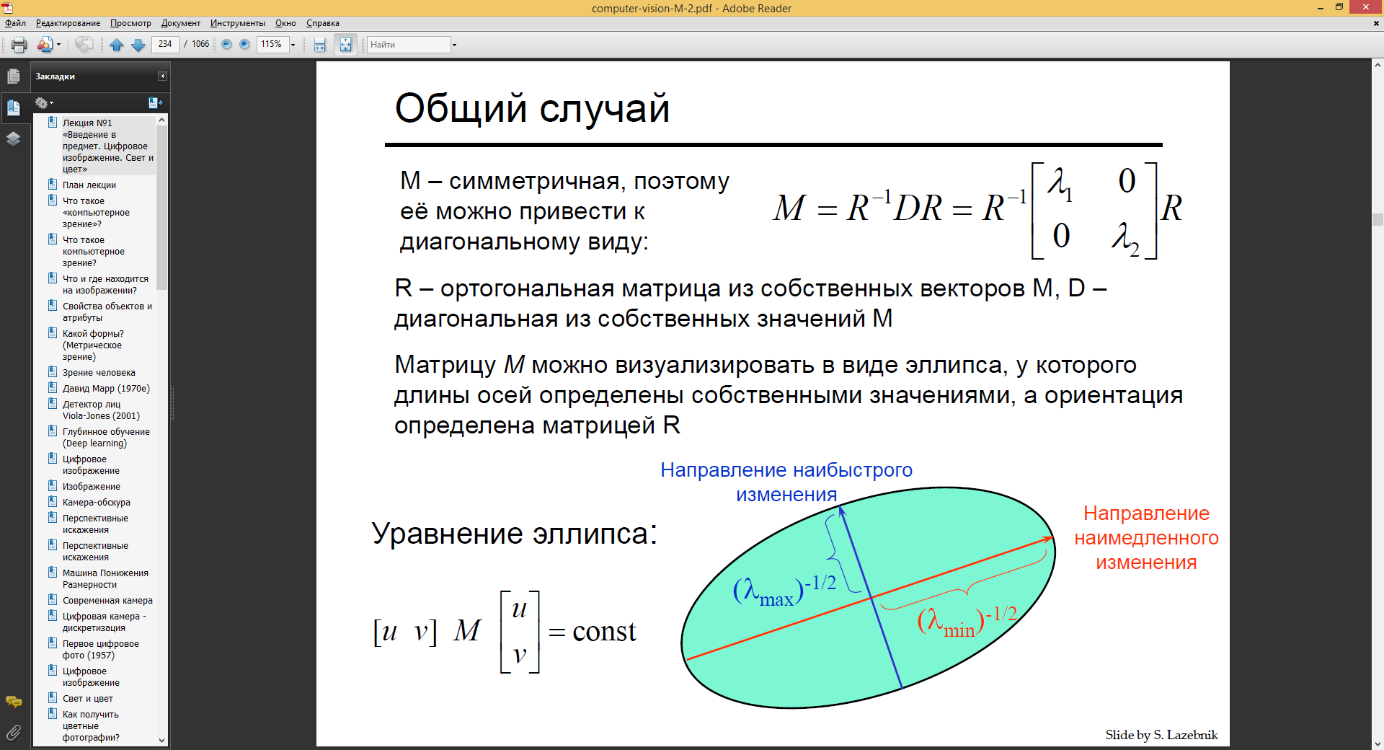
Общий случай
M – симметричная, поэтому её можно привести к диагональному виду:
R – ортогональная матрица из собственных векторов M, D – диагональная из собственных значений M
Матрицу M можно визуализировать в виде эллипса, у которого длины осей определены собственными значениями, а ориентация определена матрицей R

Slide 23
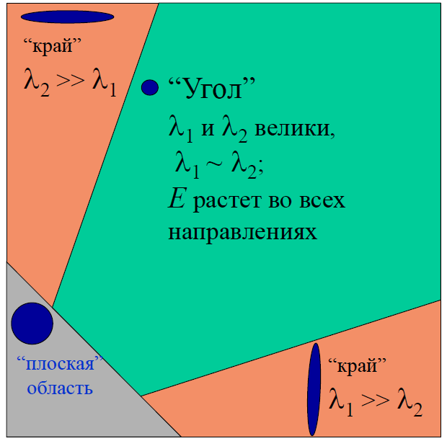
Зависимость E от λ

Slide 24
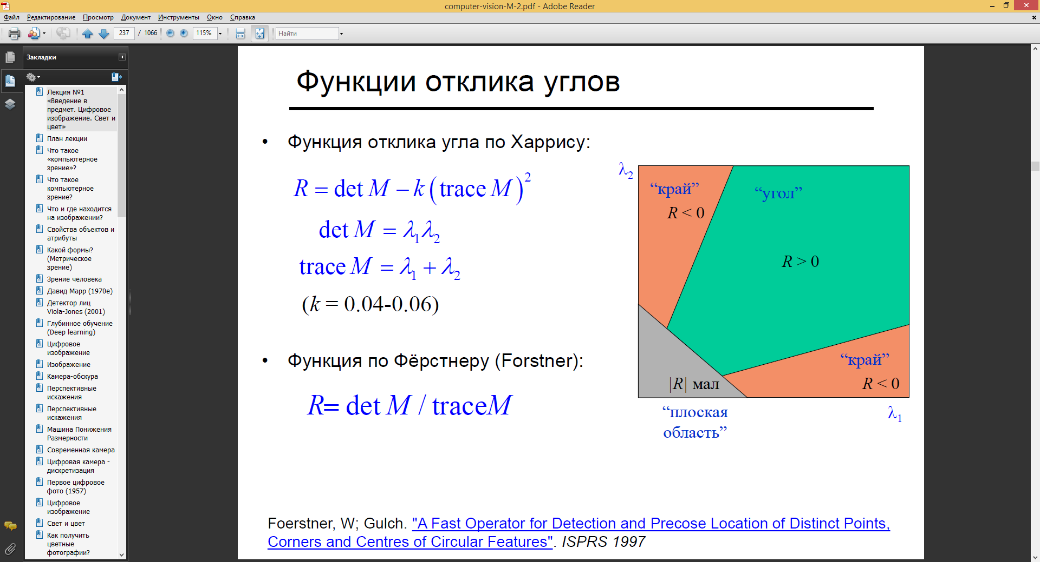
Функции отклика углов
Функция отклика угла по Харрису:
Функция по Фёрстнеру (Forstner):

Slide 25
Функции отклика углов

Slide 26
Демонстрация по шагам

Slide 27
Демонстрация по шагам

Slide 28
Демонстрация по шагам

Slide 29
Демонстрация по шагам

Slide 30
Демонстрация по шагам

Slide 31
Алгоритм детектора Харриса
Вычислить градиент изображения в каждом пикселе
  С использованием гауссова сглаживания
Вычислить матрицу вторых моментов М по окну вокруг каждого пикселя
Вычислить отклик угла R
Отсечение по порогу R 5. Найти локальные максимумы функции отклика (non-maximum suppression) по окрестности заданного радиуса
Выбор N самых сильных локальных максимумов

Slide 32
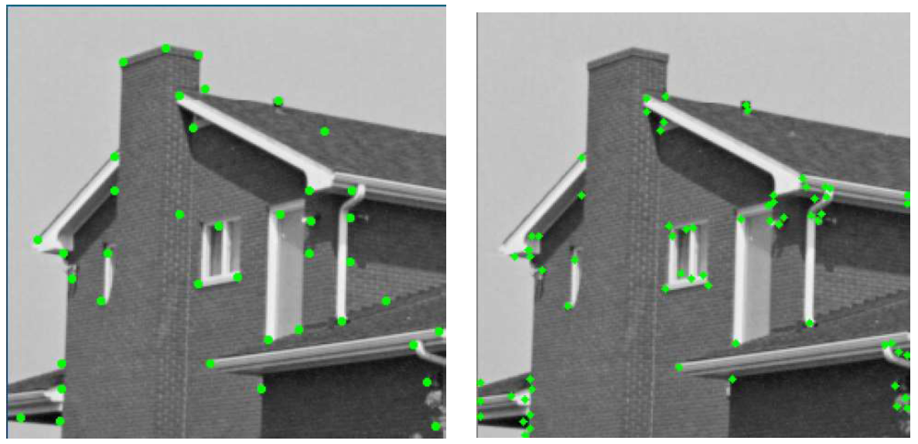
Результат работы детектора
детектор Фёрстнера
детектор Харриса

Slide 33
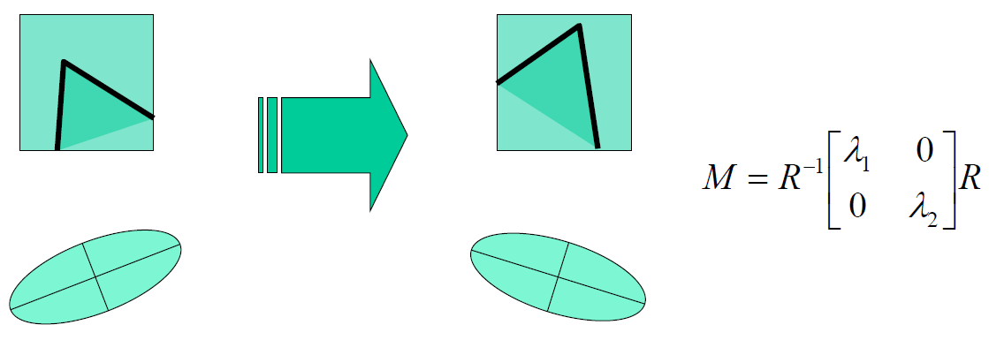
Инвариантность
Поворот?

Slide 34
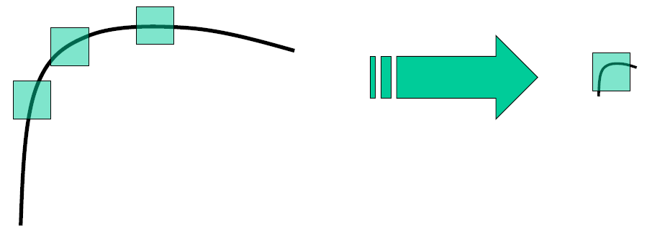
Инвариантность
Масштаб?

Slide 35
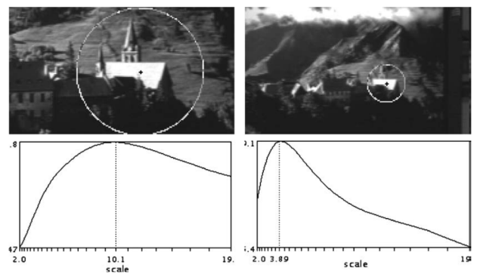
Инвариантность к масштабированию
Цель: независимо находить область в масштабированных версиях одного и того же изображения
Требуется метод выбора размера характеристической области

Slide 36
Блобы

Slide 37
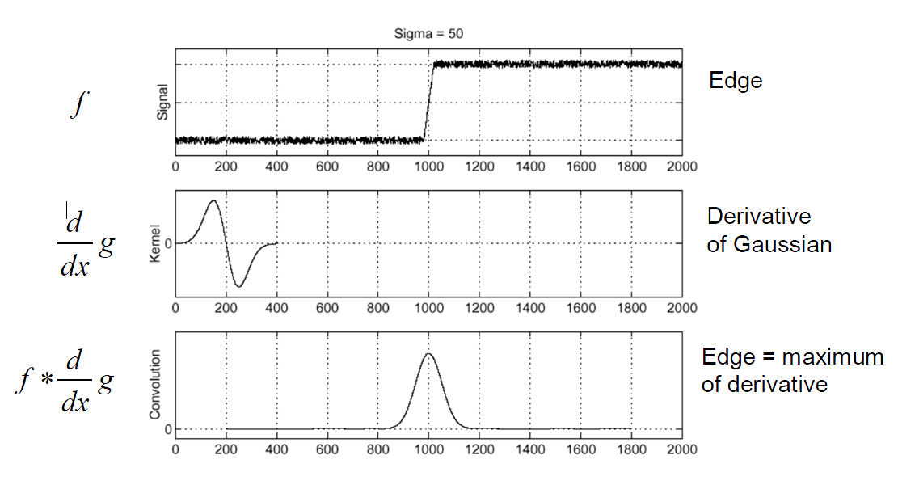
Поиск краев

Slide 38
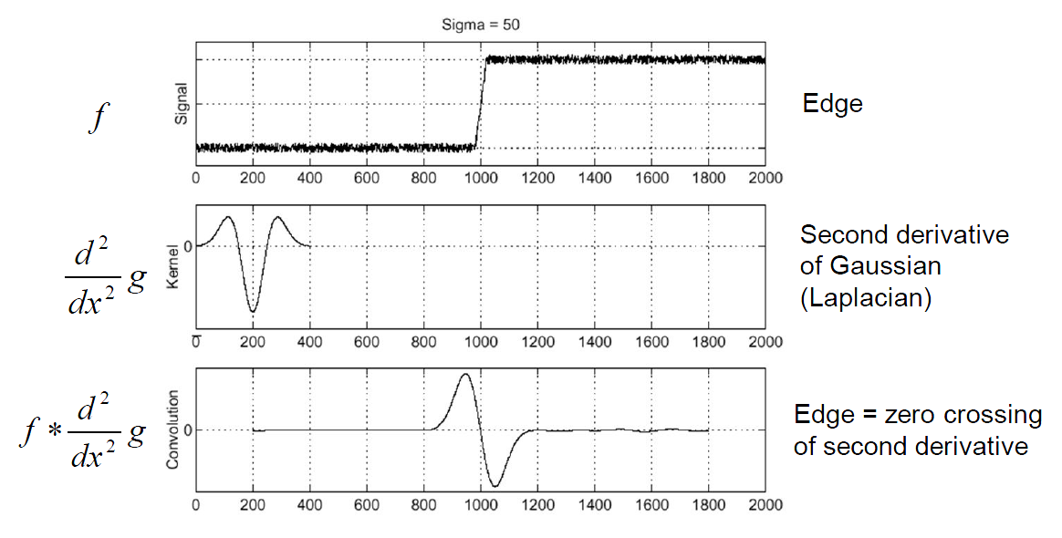
Вторая производная

Slide 39
От краев к блобам
(в идеале)
• Край = «всплеск»
• Блоб = совмещение двух «всплесков»
Выбор масштаба: величина отклика Лапласиана достигает максимума в центре блоба в том случае, если размер Лапласиана «соответствует» размеру блоба

Slide 40
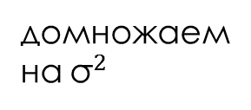
От краев к блобам
(в реальности)
домножаем на${\text{σ}}^{2}$

Slide 41
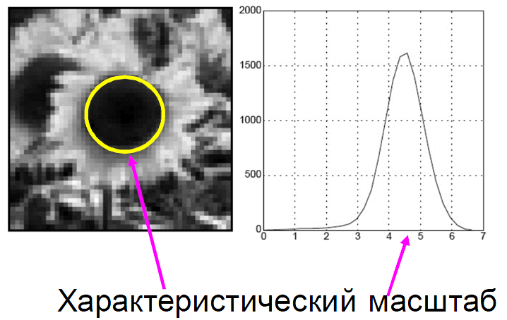
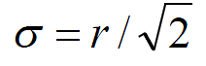
Характеристический размер
Характеристический размер определяется как масштаб, на котором достигается максимум отклика Лапласиана

Slide 42
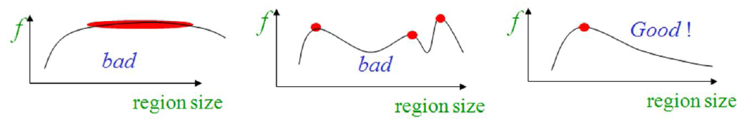
Характеристический размер

Slide 43
Детектор Harris-Laplacian

Slide 44
Детектор Harris-Laplacian

Slide 45
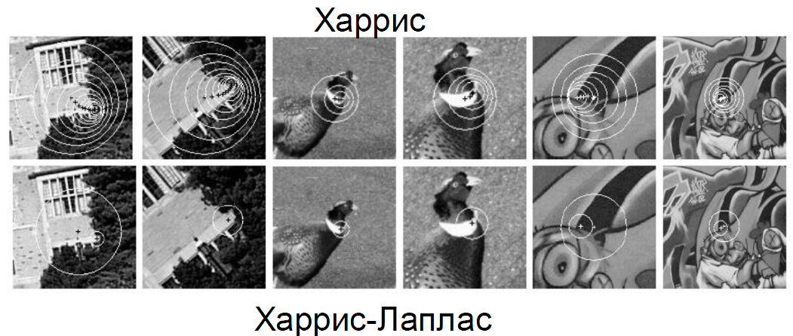
Сравнение

Slide 46
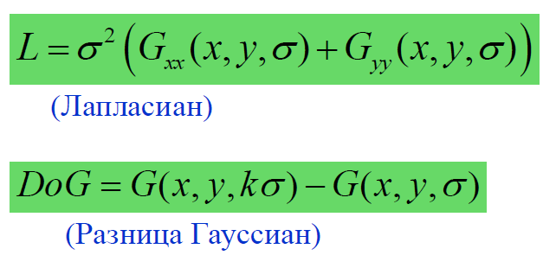
Эффективная реализация (DoG)

Slide 47
Эффективная реализация (DoG)

Slide 48
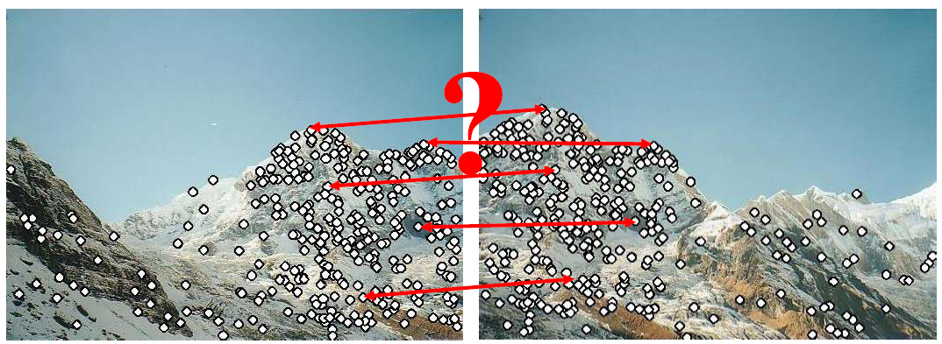
Дескрипторы
Точки найдены – как их сопоставить?
Нужно как-то описать каждую точку, чтобы можно было отличать одну от другой!

Slide 49
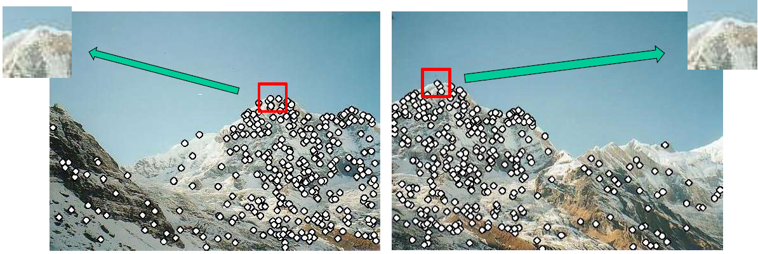
Простейший подход
Возьмём квадратные окрестности, со сторонами, параллельными строкам и столбцами изображения
Яркости пикселов будут признаками
Сравнивать будем как два изображения - попиксельно (SAD, SSD)
Такая окрестность инвариантна только к сдвигу изображения

Slide 50
Метод SIFT
Scale-Invariant Feature Transform:
  Детектор DoG
    Определение положения и характерного масштаба особенности
  Ориентация
    Определение доминантной ориентации особенности по градиентам
  Дескриптор
    Использование статистик по направлению градиентам
Устойчив к изменениям освещенности и небольшим сдвигам

Slide 51
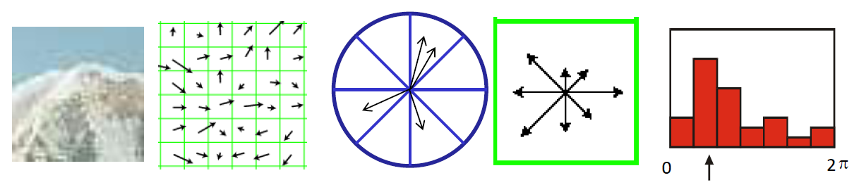
Гистограмма ориентаций градиентов
Основа дескриптора SIFT – подсчёт гистограммы ориентаций градиентов
  Вычислим направление градиента в каждом пикселе
  Квантуем ориентации градиентов на 8 ячеек (направлений)
    Пометим каждый пиксель номером ячейки
  Посчитаем гистограмму направлений градиентов
    Для каждой ячейки посчитаем количество пикселов с номером этой ячейки

Slide 52
Окрестность особенности
Для каждой найденной особенности теперь знаем характеристические масштаб и ориентацию
Выберем соответствующую прямоугольную окрестность
Приведем окрестность к стандартному размеру (масштабируем)

Slide 53
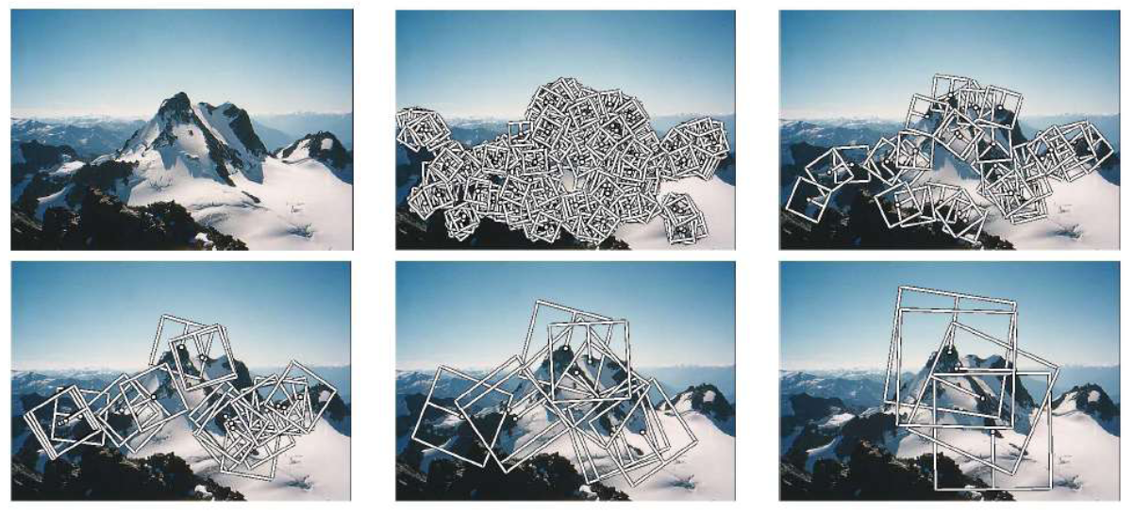
Пример локальных особенностей

Slide 54
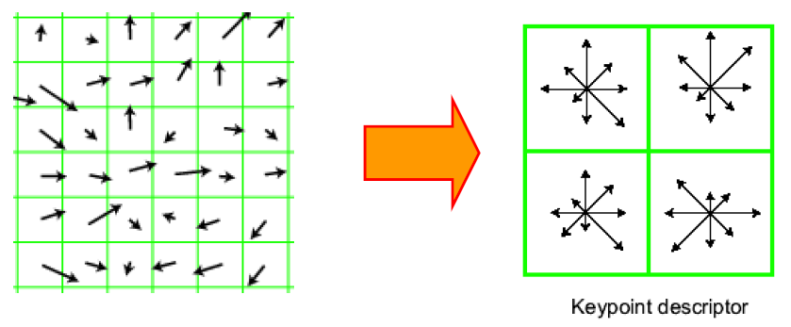
Построение дескриптора
Для учета пространственного распределения свойств разделим окрестность на блоки сеткой, в каждом блоке посчитаем свою гистограмму градиентов
Обычно – сетка 4x4, в каждой гистограмма с 8ю ячейками
Стандартная длина вектора-дескриптора – 128 (4*4*8)

Slide 55
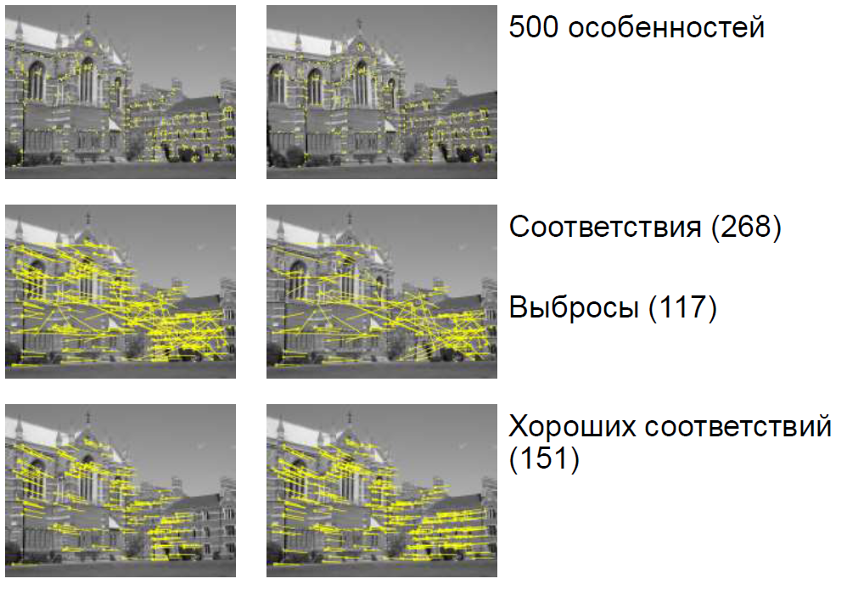
Сопоставление

Slide 56
Практическая часть

Slide 57
Лабораторная работа №2
Задача:
  Разработать программу, сшивающую изображения в панораму
Этапы:
  Для двух фотографий найти их ключевые точки, описать их, используя любой дескриптор (SIFT, SURF, ORB или др.) и провести их сопоставление. Продемонстрировать результат.
  Сшить изображения в панораму
  (Дополнительно 1) Произвести сшивание нескольких изображений (3 и более)
  (Дополнительно 2) Производить сшивание кадров потокового видео (например, с веб-камеры)
  ! Встроенный класс Stitcher использовать запрещено

Slide 58
Алгоритм
Считать входные изображения (imread)
Создать детектор/дескриптор (ORB_create, SIFT_create и т.д.)
На каждом изображении найти ключевые точки (detect) и посчитать дескрипторы (compute)
Сопоставить (knnMatch, match) дескрипторы, используя любой matcher (BFMatcher, FlannBasedMatcher)
Вывести на экран сопоставление (drawMatchesKnn, drawMatches)
Определить гомографию приклеиваемого изображения (findHomography)
Применить к приклеиваемому изображению перспективное преобразование (warpPerspective) и поместить оба исходных изображения на одну подложку (итоговое изображение)

Slide 59
Полезные ссылки
https://docs.opencv.org/master/index.html
https://docs.opencv.org/master/d9/d97/tutorial_table_of_content_features2d.html
https://docs.opencv.org/master/db/d27/tutorial_py_table_of_contents_feature2d.html
https://www.machinelearningmastery.ru/image-stitching-using-opencv-817779c86a83/
https://www.machinelearningmastery.ru/image-panorama-stitching-with-opencv-2402bde6b46c/

Slide 60

Благодарю за внимание
Толстихин Антон Артемович
madstayler93@gmail.com

